Slide 1


Implementación de Shape Up en DevMace
Optimizando la Gestión de Proyectos para la Innovación Tecnológica
Cen Caballero Diego Armando
Flores Herrera Eduardo Alberto
Pérez Menéndez Andrés Edreí
5-B

Slide 2
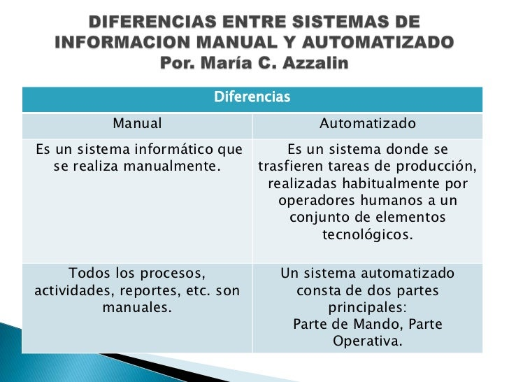
Objetivo
DevMace desarrolla soluciones tecnológicas avanzadas para la gestión de empleados en hoteles y negocios.
¿Qué problema resuelve? - Ineficiencia en el control de asistencia y gestión del personal.
¿Cuál es el valor que aporta? - Automatización de registros, análisis de productividad y comunicación interna efectiva,
¿Por qué es importante realizarlo? - Facilita la administración de los empleados y mejora la toma de decisiones.

Slide 3
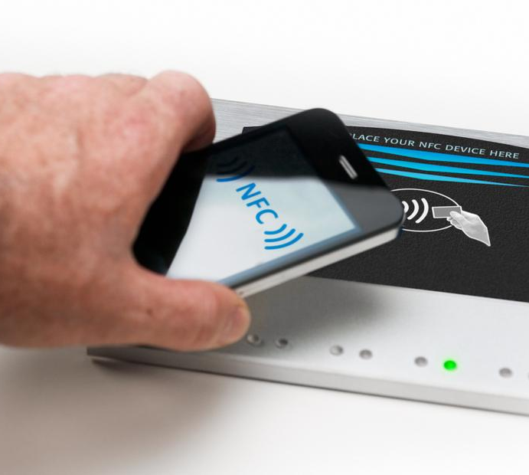
Objetivo principal:
Optimizar la gestión de empleados mediante tecnología biométrica y NFC, con acceso a estadísticas y comunicación en tiempo real.

Slide 4

Características clave:
Registro de entrada y salida automático.
Generación de reportes detallados.
Anuncios programados para empleados.

Slide 5

Elementos de la Apuesta
Automatización de asistencia con biometría y NFC.
Chatbot de asistencia para empleados.
Panel de administración con reportes visuales.
Módulo de anuncios internos.

Slide 6
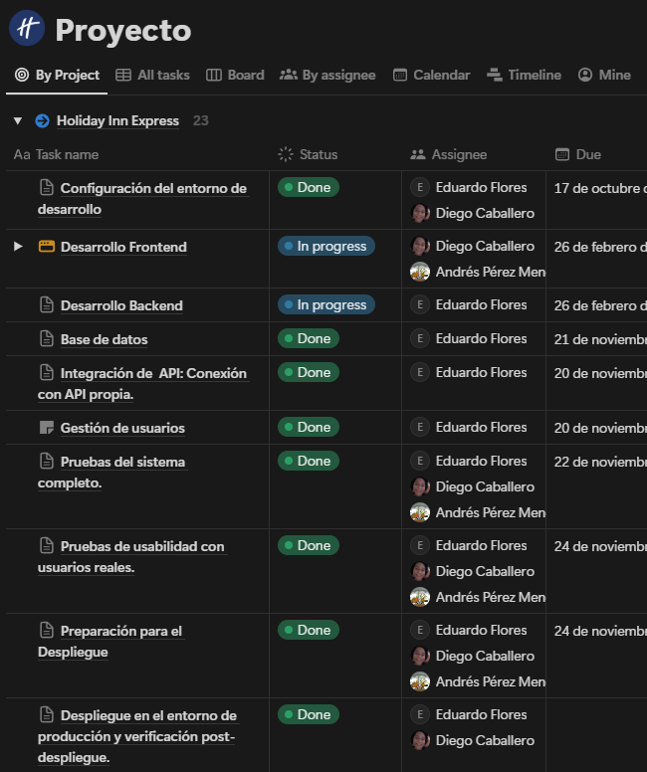
Tiempos de Desarrollo
Fase 1: Implementación de biometría y NFC (1 mes)
Fase 2: Desarrollo del panel de estadísticas y reportes (1.5 meses)
Fase 3: Chatbot inteligente para consultas de empleados (2 meses)
Fase 4: Módulo de anuncios y comunicación interna (1 mes)

Slide 7
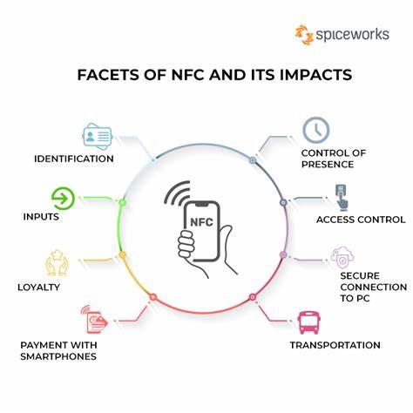
Rutas de Descenso
Priorizar la integración de NFC y biometría antes que el chatbot.
Evaluación de viabilidad de cada módulo antes de la implementación.

Slide 8
Backlog del Proyecto
Tareas esenciales:
Implementación de NFC y biometría.
Creación de API para registros.
Desarrollo del panel de administración.
Tareas secundarias:
Personalización de informes.
Integración con otros sistemas.
https://www.notion.so/11cbb97ef37980b0ab85d4d7a808bdef?v=11cbb97ef37980b796dc000cfded9f6d&pvs=4

Slide 9

Revisión del Backlog
Revisiones quincenales con pruebas de funcionalidades.
Ajustes en base a retroalimentación de usuarios.

Slide 10

Check-ins Semanales
Reuniones de sincronización del equipo.
Evaluación de avances y ajuste de prioridades.

Slide 11
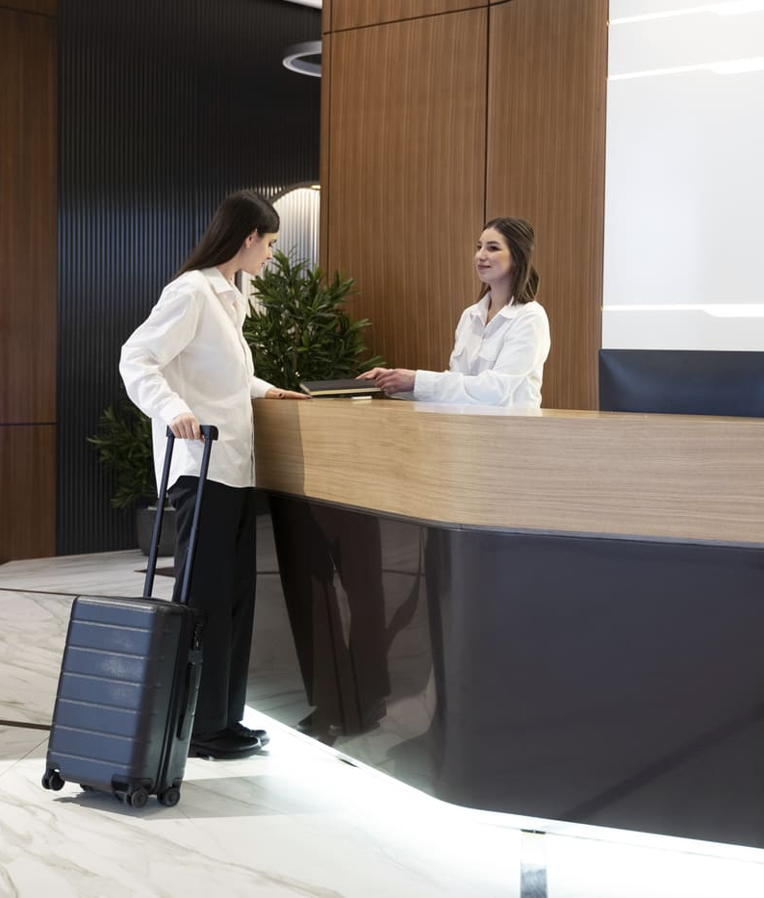
Entregable Final
Implementación completa en un negocio piloto (Hotel Holiday Inn).
Evaluación de impacto y mejora de productividad.

Slide 12

Resultados y Aprendizajes
Incremento del 40% en eficiencia de gestión de empleados.
Reducción de errores en registros manuales.
Expansión a otros negocios interesados en la solución.
Imagen: Gráfico de comparación de productividad antes y después

Slide 13

Conclusión y Contacto
DevMace: Diseñando el futuro de la gestión empresarial.

